Slide 1
Datadrevet anskaffelsesfunksjon i Tolletaten Avdelingsdirektør anskaffelser – Jostein Engen

Slide 2
Det startet med en ku...
Etter slaget ved Hafrsfjord i 872 - stor utvandring fra Norge til Island
Kong Harald Hårfagre innførte utvandringsavgift for frie menn - landøre
Dette var den første nasjonale toll i Norge
Landøre var på 5 øre, tilsvarende 125 gram sølv. Tilsvarte verdien av en ku.
Rundt år 925 opphørte utvandringen. Landøre ble erstattet av en havne- og varetoll for alle som kom til Norge.

Slide 3
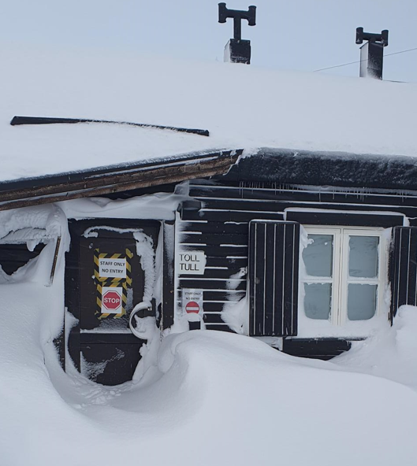
Hovedtall
1391 årsverk
635 ansatte i turnus
38 oppmøtesteder
58 kontrollfasiliteter
Budsjett 2022
Drift (post 01): 1 622 mnok
Utvikling (post 45): 167 mnok

Slide 4
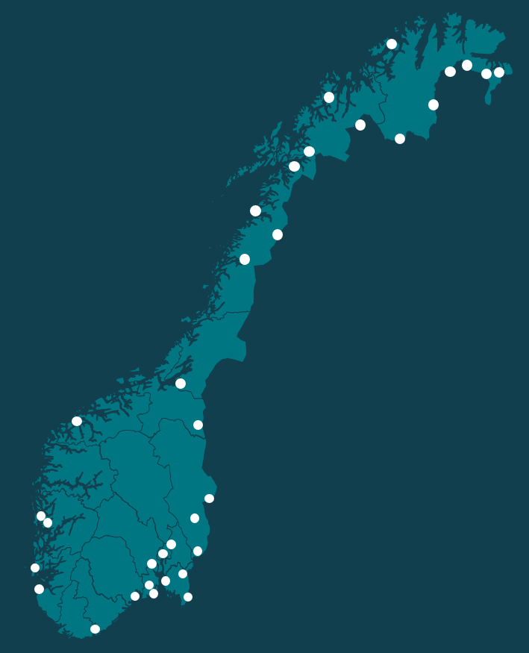
Store volumer og krevende geografi
2 200 milliarder
verdi import/eksport
102 927 km
kystlinje
2 564 km
landegrense
39 millioner
personer
9,8 millioner
personbiler
1,3 millioner
trailere
276 000
containere
48 millioner
pakker og brev
4
jernbaneoverganger
623
ISPS-havner
46
flyplasser
8
fergeterminaler
78
landveisoverganger
52
ekspedisjonssteder

Slide 5
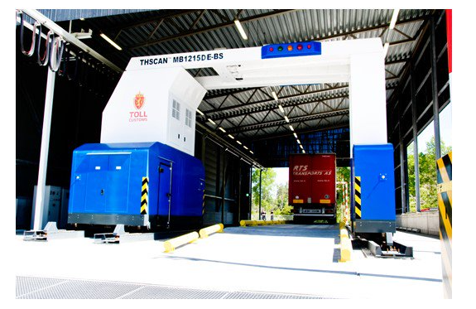
Nøkkeltall anskaffelser
Om lag 520 mill. pr år
Ca. 30 % av totalt budsjett
1600 unike leverandører
20 000 fakturaer (85% EHF)
1600 elektroniske ordre

Slide 6
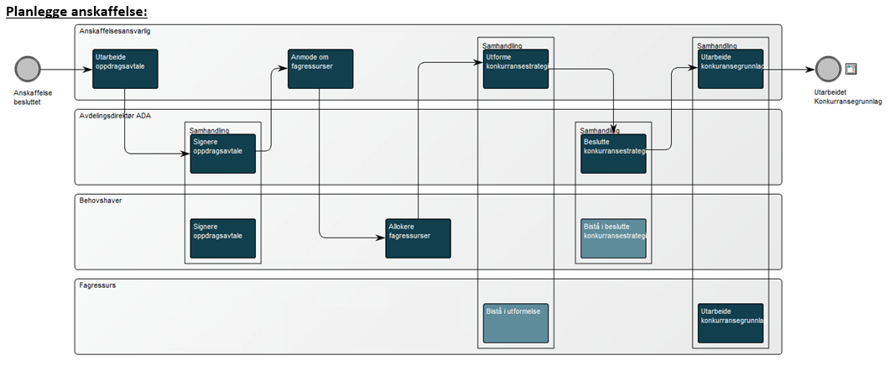
Styringspyramide anskaffelser:
Statisk styrende dokumenter
Dynamisk styrende dokumenter
Direktiv for anskaffelser
Anskaffelses- strategi
Retningslinjer for anskaffelser
Kategori- strategier
Konkurranse- strategier
Rutinebeskrivelser
Prosesser:

Slide 7
Styringspyramide anskaffelser:
Statisk styrende dokumenter
Dynamisk styrende dokumenter – avhenger av gode data
Direktiv for anskaffelser
Anskaffelses- strategi
Retningslinjer for anskaffelser
Kategori- strategier
Konkurranse- strategier
Rutinebeskrivelser
Prosesser:

Slide 8
Sikre at behovene til Tolletaten til enhver tid er godt kjent basert på faktabasert kunnskapsgrunnlag, analyser og god dialog med fagmiljøene
Sikre at Tolletaten er godt kjent med leverandørmarkedene og teknologiutvikling gjennom god markedskunnskap og dialog med samarbeidspartnere
Sikre at Tolletaten prioriterer og benytter avtaleporteføljen på en formålstjenlig måte for å understøtte virksomhetsmålene og realisere gevinster
Sikre effektiv og profesjonell gjennomføring av anskaffelser

Slide 9
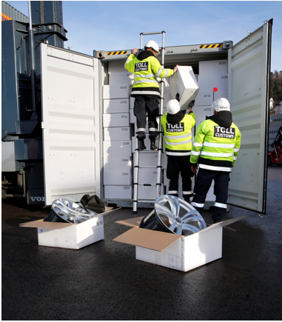
Datadrevet anskaffelsesfunksjon
Vi har behov for å ha tilgang til faktabaserte beslutningsgrunnlag for å:
Analysere nåsituasjonen
Forbruksanalyser
Kategorianalyser
Kontraktsoppfølging
Internkontroll
Måle effekter av tiltak - strategier
Levere styringsinformasjon til andre i Tolletaten
Notes:
Ada fagansvar både strategisk og operativt for anskaffelsesfunksjonen
Ledestjernen – det Virksomhetsstrategien sier: Anskaffe og forvalte utstyr og lokaler som sikrer god behovsdekning gjennom standardiserte, kostnadseffektive, bærekraftige og tidsriktige løsninger

Slide 10
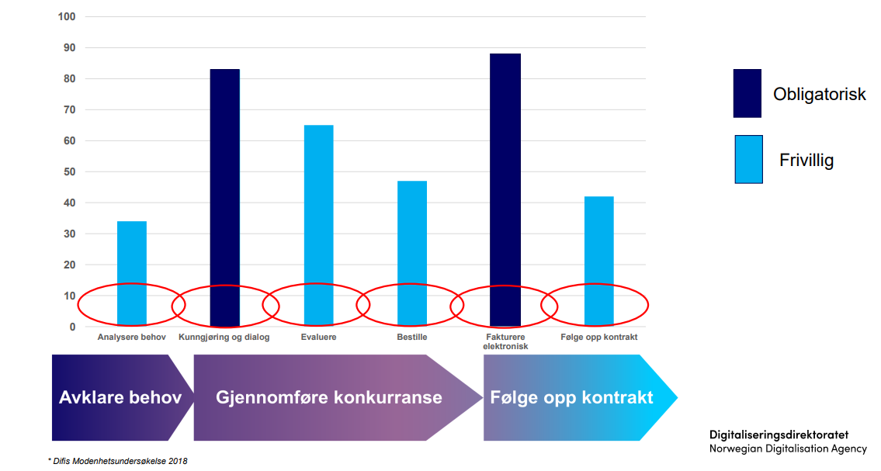
Digitale verktøy og tilgang til data
KGV – Mercell (EU-Supply)
KAV - Ignite
E-handel – Unit4
Analyseverktøy - Ignite

Slide 11
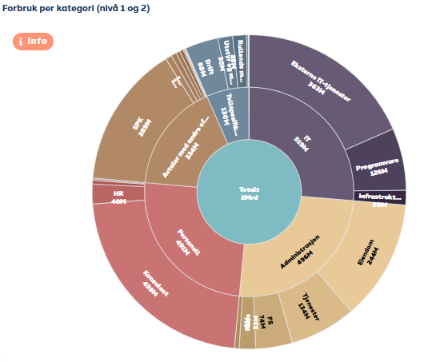
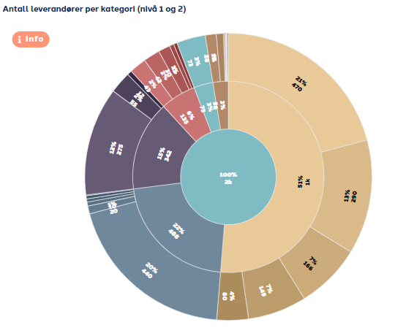
Hvilke kilder skulle vi hente data fra?
Regnskapssystem?
Økonomiinfo fra DFØ?
E-handel?
Fakturaanalyseverktøy?

Slide 12
Anskaffelseskategorier i Tolletaten
IT
Personell
Eiendom og administrasjon
Tollspesifikt utstyr
Tverrgående team
Kategoristrategi
Gevinstrealisering
Måling/rapportering
Tverrgående team
Kategoristrategi
Gevinstrealisering
Måling/rapportering
Tverrgående team
Kategoristrategi
Gevinstrealisering
Måling/rapportering
Tverrgående team
Kategoristrategi
Gevinstrealisering
Måling/rapportering

Slide 13
Gevinstområder anskaffelser
Gevinstsområder:
Forbedring
Kategoristyring
Profesjonalisering av bestillingsfunksjonen
Sikre kontrakter som støtter teknologi- og fagutvikling i Tolletaten
Profesjonalisering av bestillingsfunksjonen
Identifisere gevinstpotensial i kategoriteam
Koordinering av porteføljer
Gevinstrealisering i kategoriteam
Koordinere behov og utnytte stordriftsfordeler
Utnytte mulighetsrom (benytte forhandlinger, nye prosedyrer etc.)
Strukturert kontraktsoppfølging
Riktigere behovsdekning
Digital gjennomføring, inkl. standardiserte prosesser og maler
Avtalelojalitet og sortimentsstyring
Forberedelsesfasen
Gjennomføringsfasen
Kontraktsforvaltning

Slide 14
Hvor er vi?
Vi har gjennomført:
Implementert Ignite innkjøpsanalyseverktøy
Overfører fakturadata hver andre uke fra DFØ til Ignite
Bygget kategoritre basert på Tolletatens kategorier
Piloterer kategoristyring basert på statistikker fra Ignite, regnskapsdata og Økonomiinfo
Bruker Ignite KAV
Vi har planer om:
Øke bruken av e-handel
Levere styringsinfo til månedsrapportene til Tolletaten
Levere data til Tolletatens BI-løsning for videre analyser

